Slide 1




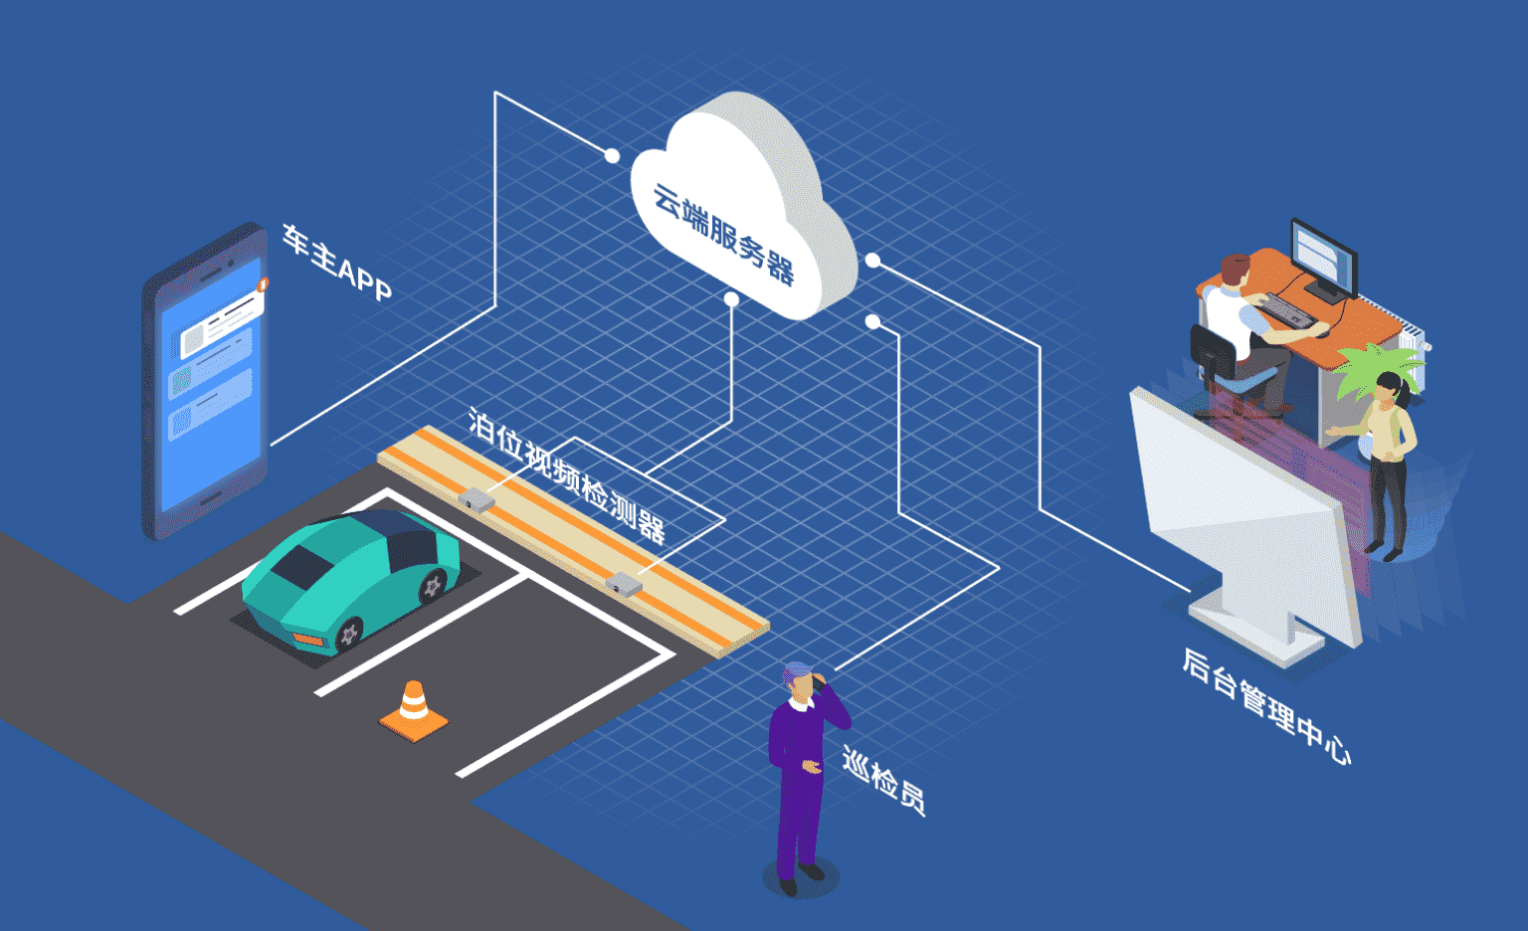




智停易
——基于物联网技术的智能停车场管理系统
· 答辩组：第六组
· 汇报人：黄子迅

Slide 2
01
项目简介
目录
02
物理架构
CONTENTS
03
技术架构

Slide 3
PART
1
项目简介

Slide 4


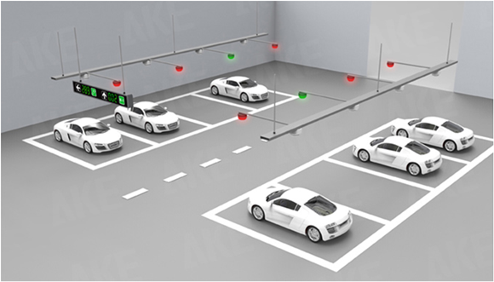
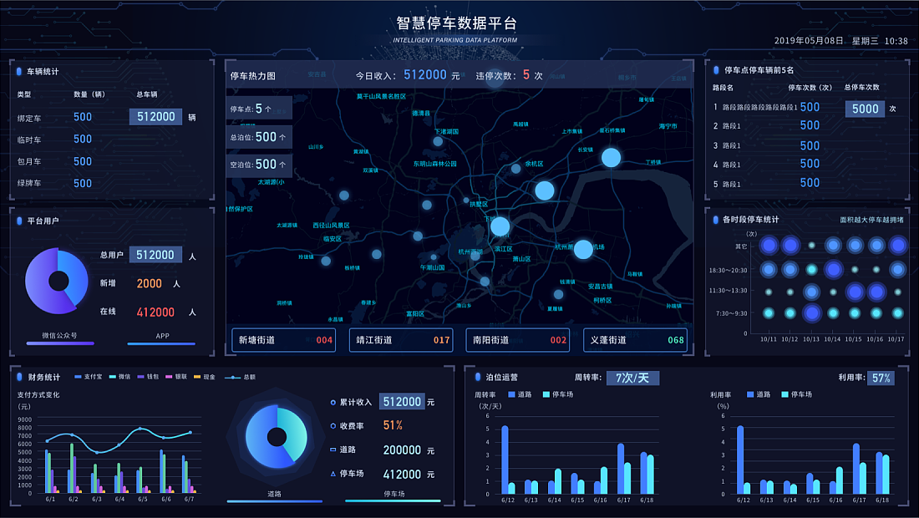


主要功能点介绍
一、空闲车位探测
•在停车场的每个车位安装传感器，检测车位是否被占用。传感器将通过无线通信与停车场的物联网网关连接。物联网平台实时汇总停车场的空闲车位信息，并通过API接口将数据传输给前端系统
车主可以实时查看停车场内的空闲车位，提高停车效率。管理人员可以通过后台监控停车位使用率，进行智能管理。
二、停车场数据整理可视化
•利用停车场的传感器、摄像头等设备进行数据采集并存储于云端数据库中。
•通过大数据分析平台，对停车场的历史数据进行清洗、整理和分析。•
使用图表展示不同时间段的车位使用情况、车辆停留时长等关键指标。帮助管理者优化车位分配，提高停车场的总体利用率。提供预测分析功能，帮助管理者提前准备高峰时段的停车安排。

Slide 5
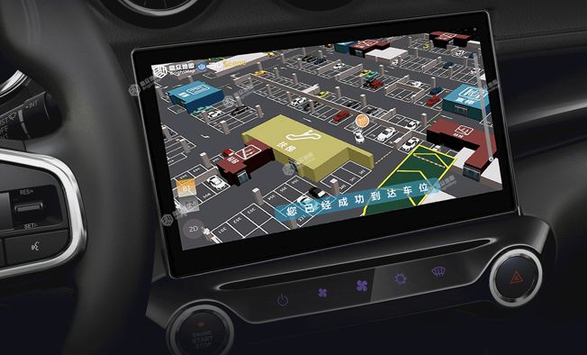
主要功能点介绍
三、车辆导航路线规划（停车场推荐）
•通过实时数据和智能算法，车主能快速找到空闲车位，减少在停车场绕行的时间，提高效率。
•利用动态导航与智能推荐，系统可根据停车场车位的变化动态调整推荐路线，保证车主到达的停车场有空余车位。
•改善用户体验：用户不仅能获得停车场推荐，还能通过室内导航直接找到空闲车位。
四、停车场巡检员辅助管理
利用实时监控系统、异常检测与警报、智能调度与优化、自动生成报告等措施来实现巡检功能。
提升停车场管理效率，减少人工巡查和维护成本。
•实现智能化管理，帮助管理人员通过数据和AI决策支持，做出更精准的管理决策。

Slide 6
PART
2
物理架构

Slide 7
主要物理设备
1
2
3
4
摄像头
显示屏
信号灯
网关设备
高清摄像头：安装在停车场入口、出口和关键区域，用于车辆进出监控和车牌识别（如自动缴费）。
全景摄像头：用于覆盖大面积区域，辅助监控车位情况及安全性​
车位信息显示屏：安装在停车场入口或内部，实时显示空闲车位数量、位置等信息，帮助车主快速找到空车位
车位占用指示灯：每个车位配备红绿信号灯，显示该车位的占用状态，红灯表示占用，绿灯表示空闲。
交通信号灯：用于引导车辆在停车场内的流动和停车操作
LoRa网关或NB-IoT网关：负责将传感器采集的数据传输到云端，连接物联网平台

Slide 8
传感器
1
超声波传感器：
用于探测车位上方的车辆是否存在，适用于地上车位检测
地磁传感器：
2
安装在车位上，检测磁场变化来判断车位是否被占用，常用于地下或室外停车场
3
红外传感器：
通过检测车辆红外线信号的遮挡来判断车位的占用状态。
4
压力传感器：
通过测量车辆重量来判断车位占用情况

Slide 9
PART
3
技术架构

Slide 10
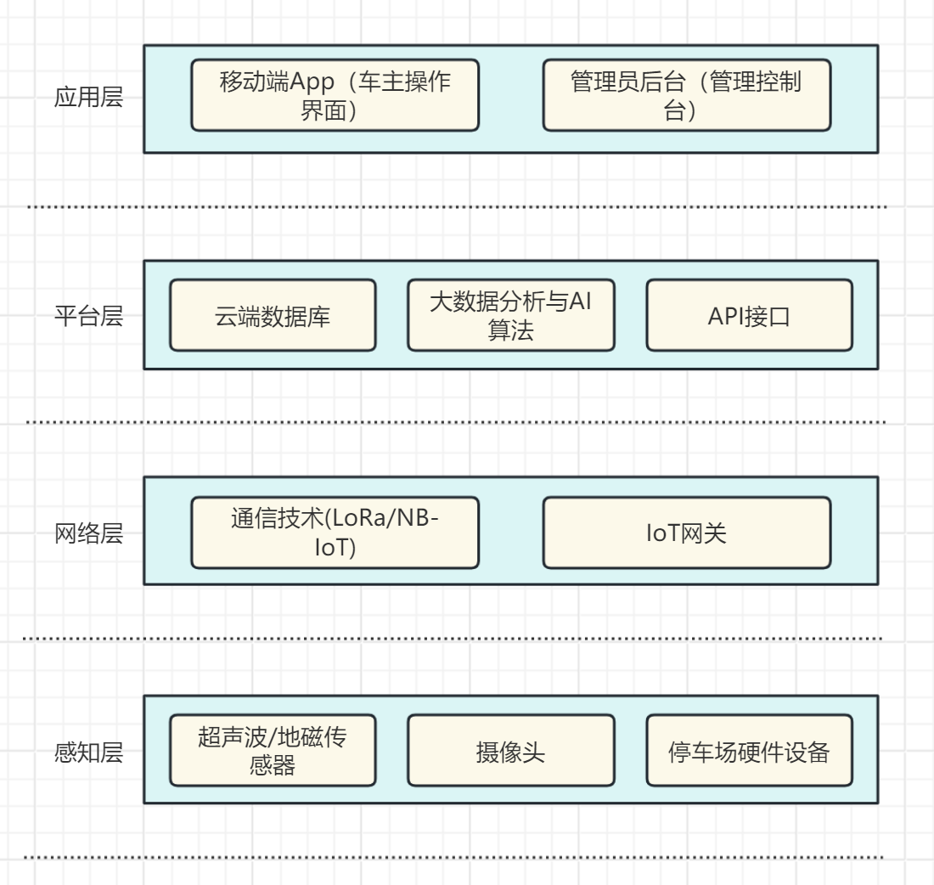
系统的应用架构图
不足之处

Slide 11
系统应用架构说明
传感器和摄像头等硬件设备在停车场中安装，获取停车场的实时数据，包括车辆的出入、车位的空闲状态等，收集到的所有数据通过物联网网关发送到网络层。
在云端进行数据存储、处理和分析，云端数据库存储停车数据，大数据分析与AI算法则提供路径规划和车位推荐服务，最终通过API接口连接云端平台与前端应用。
感知层
网络层
平台层
应用层
LoRa/NB-IoT等低功耗广域网，负责将感知层的数据传输到云端。LoT网关作为传感器与平台层的通信桥梁，则负责协调感知设备和云端的数据传输。
为用户和管理员提供交互界面，用户可以通过App实时查询空闲车位、导航到停车场、支付停车费用，预定车位等；管理员通过后台获取停车场的实时数据展示、车位使用情况可视化、停车流量数据分析等管理功能。

Slide 12

请老师批评指正
第六组：毕雅琳 黄子迅 付宝莹 罗诗雨 文彧婕

